Slide 1



UOG Journal Club: 2019年8月
Neurodevelopmental disorder in children believed to have isolated mild ventriculomegaly prenatally
儿童神经系统发育障碍与产前孤立性轻度侧脑室增宽有关
E. Thorup, L.N. Jensen, G.S. Bak, C.K. Ekelund, G. Greisen, D.S. Jorgensen, S.G. Hellmuth, C. Wulff, O.B. Petersen, L.H. Pedersen, A. Tabor
Volume 54, Issue 2, Pages 182–189
Journal Club slides prepared by Dr Fiona Brownfoot
(UOG Editor for Trainees)
Translated by Dr. Zhen Li, Prof. Qingqing Wu
翻译：李贞，吴青青

Slide 2
Neurodevelopmental disorder in children believed to have isolated mild ventriculomegaly prenatally
Thorup, UOG 2019
Introduction 介绍
侧脑室增宽是大脑发育异常的标志，因此是胎儿影像的一个需要且需要重视的内容。
侧脑室增宽定义为侧脑室体部宽大于等于10毫米。测量值在10-15毫米之间为轻中度脑室增宽，大于15毫米为重度增宽。
合并其他异常时，侧脑室增宽的预后较差，儿童期预后不良的发病率较高。孤立性轻中度脑室增宽（不合并结构或者染色体异常）的预后较好。
一些产前认为是孤立发病的病例但在出生后发现合并其他异常，尤其是在严重脑室增宽的病例中。
在Pagani等人最近的一次综述中，神经发育延迟的总体患病率为7.9%。然而，纳入的研究使用不同标准来诊断轻中度脑室增宽并用不同测试方法来评估神经发育，而且通常不区分轻度、中度和重度的神经发育结局。
Notes:
2

Slide 3
Neurodevelopmental disorder in children believed to have isolated mild ventriculomegaly prenatally
Thorup, UOG 2019
研究目的
评估在孕中期检出的孤立性轻中度脑室增宽儿童中，特定神经发育障碍的患病率，以便优化咨询过程。
Notes:
3

Slide 4
Neurodevelopmental disorder in children believed to have isolated mild ventriculomegaly prenatally
Thorup, UOG 2019
方法
研究设计及设置
  — 在丹麦全国范围内的观察性研究
受试者
  入组标准：2008年1月-2014年10月间，产前检出脑室扩张（侧脑室宽度10-15毫米，不合并孕中期（18-22周）超声可见的结构异常）。自2008年起在大于90%的人群中免费接受此检查
  排除标准：多胎妊娠或者磁共振检查异常的病例，胎儿感染监测阳性（TORCH），血小板抗体阳性，22周前进行胎儿核型或染色体微阵列分析（CMA）

Slide 5
Neurodevelopmental disorder in children believed to have isolated mild ventriculomegaly prenatally
Thorup, UOG 2019
结局
  入组儿童长期随访（2-7年）的数据与产前未诊断侧脑室增宽的同龄儿童比较
  结局评价包括智力障碍，脑瘫，癫痫，心理动作发育及自闭症。 这些诊断也产生了一种称为“整体神经发育障碍”的复合结局。
数据提取
  妊娠结局数据由丹麦细胞遗传学中心登记处（产前和产后染色体分析），丹麦国家患者登记处（自发和人工流产）和丹麦国家出生登记处（妊娠并发症，分娩和新生儿）。
随访
  在丹麦，所有儿童在出生时均自动登记为母亲全科医生的病人，并在5周，5个月和5岁时由全科医生提供免费的预防性健康检查。 该计划遵循丹麦卫生局的标准化协议，包括对发育阶段的评估。
  丹麦90％以上的儿童参加了最初的三项预防性健康检查。 对于随后的年度复查，随访参与率在65％至80％之间。

Slide 6
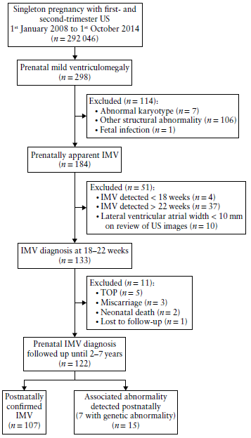
Neurodevelopmental disorder in children believed to have isolated mild ventriculomegaly prenatally
Thorup, UOG 2019
结果
在7年期间登记的292 046例单胎妊娠中，孕中期和中期扫描，确诊了298例轻中度脑室增宽。
在排除由于异常核型（n = 7），合并结构畸形（n = 106）或胎儿感染（n = 1）引起的病例后，共有184例产前明显脑室增宽的病例仍然存在。
我们还排除了在18 + 0周之前（n = 4）和22 + 6周之后（n = 37）检测到的病例。
超声图像验证排除了10例，因为侧脑室的修正测量未能达到10.0毫米。
其余133例病例在孕中期结构检查中发现脑室增宽，对应于患病率为0.046％。
Notes:
*** The baseline characteristics table is now in the supp file which I don’t have access to.

Slide 7
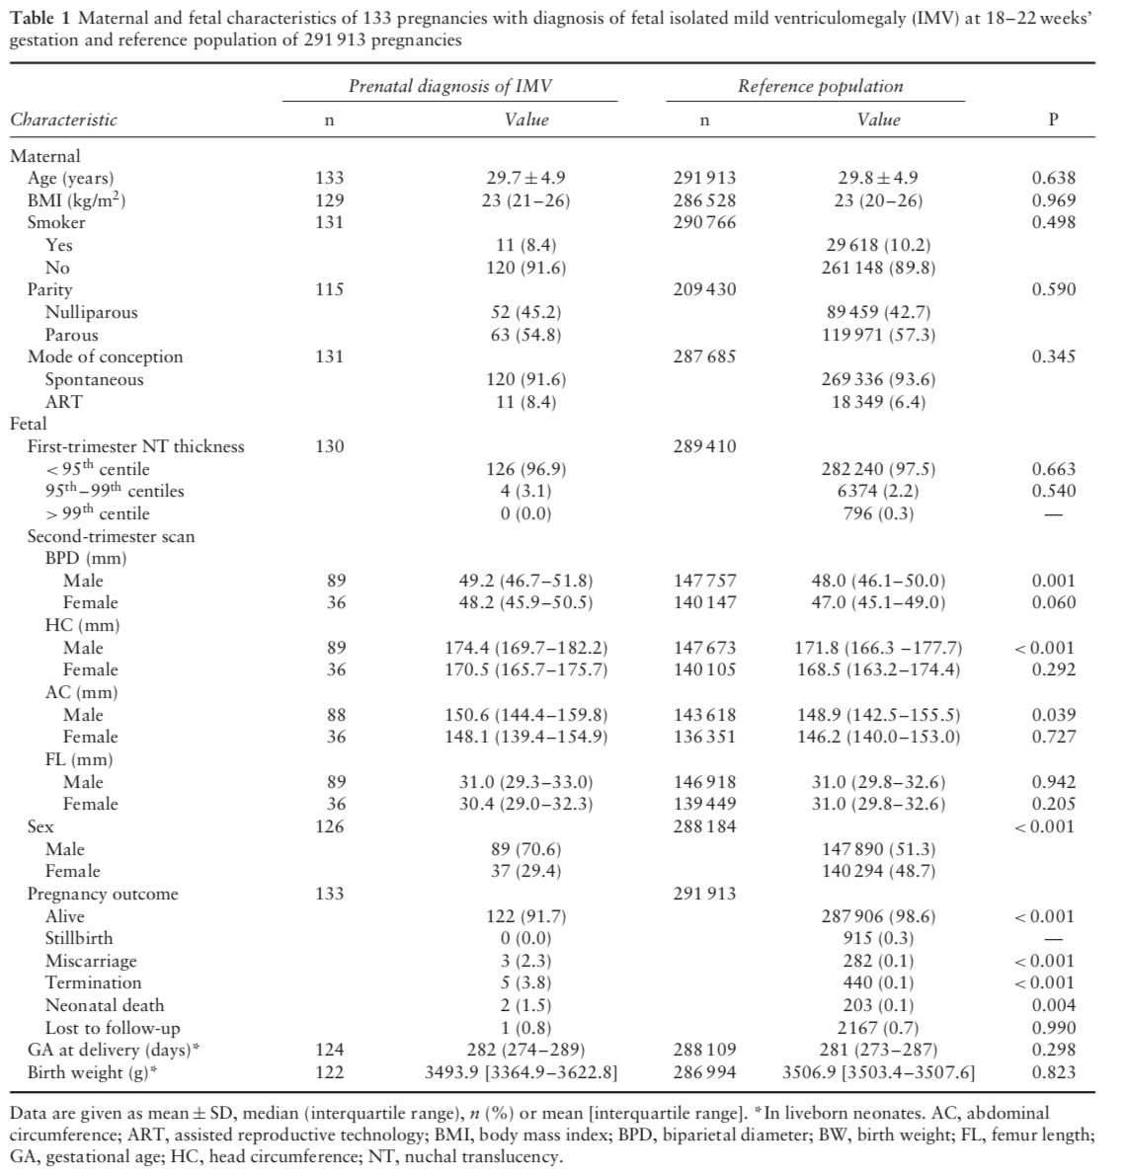
Neurodevelopmental disorder in children believed to have isolated mild ventriculomegaly prenatally
Thorup, UOG 2019
结果
产前诊断为脑室增宽的胎儿更多是男性。
产前脑室增宽的男性胎儿的双顶径，腹围和头围明显大于没有产前脑室增宽的男性胎儿。
侧脑室宽度的中位数为10.4 mm，123例为10-12.9 mm，10例为13.0-15.0 mm。
诊断时的平均孕龄为141±6天。
Notes:
*** The baseline characteristics table is now in the supp file which I don’t have access to.

Slide 8
Neurodevelopmental disorder in children believed to have isolated mild ventriculomegaly prenatally
Thorup, UOG 2019
结果
总共有122名活产婴儿，对孤立性轻中度脑室增宽进行了产前诊断，随访2-7年。其中，15个国家确定了额外的调查结果。
    在5名儿童中，研究结果包括在MRI上检测到的中枢神经系统（CNS）畸形（22 + 6周后产前检出2例，出生后检出3例）。
    7名儿童有遗传异常，所有这些都是通过染色体微阵列分析（3例）或外显子组测序（4例）在出生后检测到的。
    5名儿童患有中枢神经系统畸形和遗传异常。
    15例儿童中有9例发生了不良神经发育结局，并有其他发现。 其中，7例患有中枢神经系统和/或遗传异常。
共有107名儿童被认为有出生后确诊的孤立性轻中度脑室增宽。 其中，103个在初次检测时侧脑室宽度为10.0-12.9mm，而4个侧脑室宽度为13.0-15.0mm。
Notes:
*** The baseline characteristics table is now in the supp file which I don’t have access to.

Slide 9
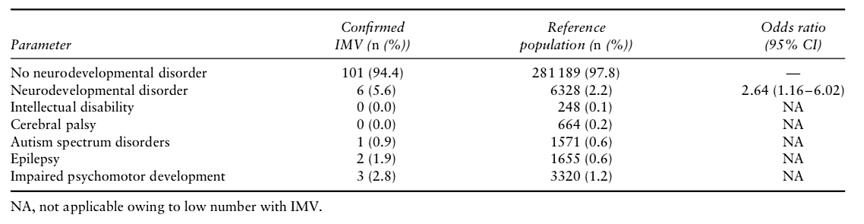
Neurodevelopmental disorder in children believed to have isolated mild ventriculomegaly prenatally
Thorup, UOG 2019
结果
IMV的诊断得到了正常产前MRI的支持（即脑室增宽以外没有发现或由于脑室增宽的消退而没有阳性发现）的胎儿19例（17.8％）和TORCH阴性结果以及血小板抗体阴性病例分别有25例（23.4％）和10例 （9.3％）。
正常胎儿核型和正常染色体微阵列分析报告包含在25个（23.4％）病例中，每个病例都有这些信息。
在5.6％（6/107）出生后确诊的脑室增宽的儿童中发现神经发育障碍，与参考人群相比，OR值为2.64（95％CI，1.16-6.02）。
Notes:
*** The baseline characteristics table is now in the supp file which I don’t have access to.

Slide 10
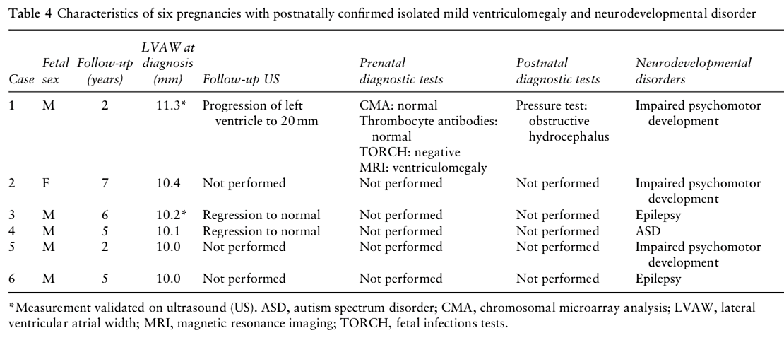
Neurodevelopmental disorder in children believed to have isolated mild ventriculomegaly prenatally
Thorup, UOG 2019
结果
对出生后确诊的孤立性侧脑室增宽和神经发育障碍的6个病例合并异常有：精神运动发育障碍（n = 3），癫痫（n = 2）和自闭症（n = 1）。
在所有三个的病例中，在2岁时给予精神运动发育受损的诊断，而癫痫分别在3岁和4岁诊断，ASD在5岁时诊断。 仅在一名病例中进行了额外的产前诊断。
Notes:
*** The baseline characteristics table is now in the supp file which I don’t have access to.

Slide 11
Neurodevelopmental disorder in children believed to have isolated mild ventriculomegaly prenatally
Thorup, UOG 2019
结果
合并神经发育障碍的患儿与神经发育正常的患儿侧脑室宽度无差异（10.2 mm vs 10.3 mm; P = 0.40）
48.4％（59/122）被认为产前有IMV的儿童，其母亲怀孕期间超声随访的数据可用。
  在这些病例中，脑室增宽恢复至正常（脑室宽度<10.0mm）者占72.9％（43/59），保持稳定者占22.0％（13/59），进展至重度（侧脑室宽度> 15.0 mm）者占5.1％（3/59）。
  7例脑室增宽消退的儿童被诊断出神经发育障碍，其中2例出生后确诊为孤立性轻中度脑室增宽，5例合并其他异常。
  在确诊为孤立性轻中度脑室增宽且进展为重度的3个儿童中，其中一个被诊断为神经发育障碍。
Notes:
*** The baseline characteristics table is now in the supp file which I don’t have access to.

Slide 12
Neurodevelopmental disorder in children believed to have isolated mild ventriculomegaly prenatally
Thorup, UOG 2019
讨论
出生后确诊的IMV的儿童中有5.6％（6/107）患有神经发育障碍，与参考人群相比，OR值为2.64。
神经发育障碍的诊断为自闭症，癫痫和精神运动发育受损。 因此，他们都没有发现智力障碍或脑瘫，这与最近的研究结果一致，这些研究表明严重的神经发育障碍与确诊IMV之间没有关联。
15名（12.3％）儿童在出生后被发现有其他异常。 7例在染色体微阵列分析或外显子组测序中检测到遗传异常，5例在磁共振检查上发现中枢神经系统畸形。 所有具有遗传和/或CNS异常的儿童至少患有一种神经发育障碍。
还有人提出，脑室扩大的患儿预后较稳定或进行性脑室扩大的患儿有更好的预后。 我们无法在这方面表现出任何重大影响，可能是由于完整超声随访数据的病例数量有限。 在确认分离的轻度脑室扩大的三个胎儿中检测到严重脑室扩大的进展，其中一个被诊断为神经发育障碍。
Notes:
12

Slide 13
Neurodevelopmental disorder in children believed to have isolated mild ventriculomegaly prenatally
Thorup, UOG 2019
讨论
研究优势及不足
这项研究的优势在于它是国家级队列研究，入组了超过29万的孕妇。
作者审查了可以查阅的（58％）所有患者档案。 因此，有些未经验证的病例实际上可能没有脑室增宽，这会使结果偏向于低估IMV的重要性。
对于其他发现的诊断检查没有常规进行，其中进行MRI检查为17.7％，CMA检查为23.4％。 因此，被分类为具有出生后确认的IMV的一些儿童可能具有潜在的中枢神经系统或遗传异常，这会使结果偏向于过高估计IMV的重要性。
尽管全科医生在健康评估中的参与率很高，而且健康访问者的家庭和学校就诊率仍然很高，但丹麦没有正式的精神运动发育筛查计划，而且较轻微的问题可能未被发现，因而未被诊断。 认知障碍可能首先在学龄初期变得明显; 因此，在学校的最初几年中对该队列的后续行动将提供有价值的信息。

Slide 14
Neurodevelopmental disorder in children believed to have isolated mild ventriculomegaly prenatally
Thorup, UOG 2019
结论
该研究表明，与参考人群相比，确诊IMV的诊断与神经发育障碍的风险增加有关，但绝对风险较低，并且没有智力障碍或脑瘫的病例。

Slide 15
Neurodevelopmental disorder in children believed to have isolated mild ventriculomegaly prenatally
Thorup, UOG 2019
关键点
这些结果强调需要对患有脑室增宽的胎儿是否合并其他异常进行诊断检查。 此外，可能发展为重度脑室增宽的病例需要进行重复超声检查。
即使脑室增宽解决，胎儿仍然存在神经发育异常的风险增加。
对于证实新生儿神经发育结局与10-12对13-15 mm的脑室宽度有差异，这项研究的样本量还不够，因此需要进行荟萃分析。
Notes:
15

Slide 16
2008年1月-2014年10月间进行孕早期及孕中期超声检查的单胎孕妇（292046例）
产前轻中度侧脑室增宽（298例）
排除14例
核型异常7例
其他结构异常106例
胎儿感染1例
产前明显IMV增宽184例
排除51例
孕18周前发现IMV4例
孕22周以后发现IMV37例
回顾超声图像发现晚期侧脑室宽度＞10mm
孕18-22周之间诊断IMV133例
排除11例
终止妊娠5例
流产3例
新生儿死亡2例
失访1例
产前诊断IMV且随访至2-7岁的病例122例
产后确诊IMV病例107例
合并其他异常的病例15例（其中7例合并遗传物质异常）

Slide 17
表1 18-22周诊断IMV的133例胎儿及其基数291913例孕妇的母婴资料
 | 产前诊断IMV |  | 基数人群 |  | P
基本资料 | 例数 | 值 | 例数 | 值
孕妇
年龄（岁） | 133 | 29.7±4.9 | 291913 | 29.8±4.9 | 0.683
体重指数（kg/m2） | 129 | 23（21-26） | 286528 | 23(20-26) | 0.969
是否吸烟 | 131 |  | 290766 |  | 0.498
是 |  | 11（8.4） | 29618 | 10.2
否 |  | 120(91.6) | 261148 | 89.8
产次n (%) | 115 |  |  |  | 0.590
初产 |  | 52(45.2) | 89459 | 42.7
多产 |  | 63(54.8) | 119971 | 57.3
受孕方式 | 131 |  |  |  | 0.345
自然受孕 |  | 120(91.6) | 269336 | 93.6
辅助生殖技术 |  | 11(8.4) | 18349 | 6.4
胎儿
早孕期NT增厚 | 130 |  | 289410
＜95百分位 |  | 126(96.9) |  | 282240(97.5) | 0.663
95-99百分位 |  | 4（3.1） |  | 6374(2.2) | 0.540
＞99百分位 |  | 0（0） |  | 796(0.3) | -
中孕期检查
双顶径（mm）
男性 | 89 | 49.2(46.7-51.8) | 147757 | 48.0(46.1-50.0) | 0.001
女性 | 36 | 48.2(45.9-50.5) | 140147 | 47.0(45.1-49.0) | 0.060
头围（mm）
男性 | 89 | 174.4(169.7-182.2) | 147673 | 171.8(166.3-177.7) | ＜0.001
女性 | 36 | 170.5(165.7-175.7) | 140105 | 168.5(163.2-174.4) | 0.292
腹围（mm）
男性 | 88 | 150.6(144.4-159.8) | 143618 | 148.9(142.5-155.5) | 0.039
女性 | 36 | 148.1(139.4-154.9) | 136351 | 146.2(140.0-153.0) | 0.727
股骨（mm）
男性 | 89 | 31.0(29.3-33.0) | 146918 | 31.0(29.8-32.6) | 0.942
女性 | 36 | 30.4(29.0-32.3) | 139449 | 31.0(29.8-32.6) | 0.206
性别 |  |  | 288184 |  | ＜0.001
男性 |  |  |  | 14789(51.3)
女性 |  |  |  | 140294(48.7)
妊娠结局 | 133 |  | 291913
存活 |  | 122(91.7) |  | 287906(8.6) | ＜0.001
死产 |  | 0(0) |  | 915(0.3) | -
流产 |  | 3(2.3) |  | 282(0.1) | ＜0.001
终止妊娠 |  | 5(3.8) |  | 440(0.1) | ＜0.001
新生儿死亡 |  | 2(1.5) |  | 203(0.1) | 0.004
失访 |  | 1(0.8) |  | 2167(0.7) | 0.990
出生孕周（天数） | 124 | 282(274-289) | 288109 | 281(273-287) | 0.298
出生体重（克） | 122 | 3493.9(3364.9-3622.8) | 286994 | 3506.9(3503.4-3507.6) | 0.823

Slide 18
参数 | 确诊IMV n(%) | 基数人群 n(%) | 比值（95%可信区间）
无神经系统发育障碍 | 101（94.4） | 281189（97.8） | -
神经系统发育障碍 | 6（5.6） | 6328（2.2） | 2.64（1.16-6.02）
智力受损 | 0（0） | 248（0.1） | NA
脑瘫 | 0（0） | 664（0.2） | NA
自闭症 | 1（0.9） | 1571（0.6） | NA
癫痫 | 2（1.9） | 1655（0.6） | NA
精神运动发育障碍 | 3（2.8） | 3320（1.2） | NA

Slide 19
病例 | 胎儿性别 | 随访时长（年） | 诊断时侧脑室宽度(mm) | 超声随访 | 产前检查 | 产后检查 | 神经发育障碍
1 | 男 | 2 | 11.3* | 左侧脑室进展至20mm | CMA正常 血小板抗体正常 TORCH阴性 MRI示脑室增宽 | 压力检测： 阻塞性脑积水 | 精神运动发育受损
2 | 女 | 7 | 10.4 | 未进行 | 未进行 | 未进行 | 精神运动发育受损
3 | 男 | 6 | 10.2* | 恢复至正常 | 未进行 | 未进行 | 癫痫
4 | 男 | 5 | 10.1 | 恢复至正常 | 未进行 | 未进行 | 自闭症
5 | 男 | 2 | 10.0 | 未进行 | 未进行 | 未进行 | 精神运动发育受损
6 | 男 | 5 | 10.0 | 未进行 | 未进行 | 未进行 | 癫痫

